Slide 1
게임 스토리 기획 -쓰레기 전쟁-
2013180024 윤도균

Slide 2
스토리
옆집사람과 원래부터 사이가 안 좋았음 (어린 시절부터 라이벌, 숙적)
1
어떠한 사소한 계기(쓰레기 문제)로 인해 전면 전쟁을 선포
2
서로의 집에 쓰레기를 투기하기 시작
3
온 가족을 동원해서 아주 창의적으로 이웃집에 쓰레기를 보낸다
4

Slide 3
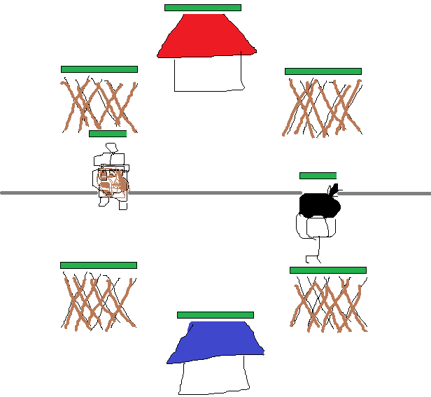
컨셉
이웃집(빨간 집)
우리집(파란 집)
각자 집 앞에 바리게이트 2개 씩
잡동사니를 실은 수레, 음식물쓰레기봉투 등을 생성해서 공격한다
가연성이 있는 쓰레기 등의 폭발로 큰 피해 유발
썩는 쓰레기 등은 지속적인 피해를 줄지도?
남의 집을 먼저 쑥대밭으로 만드는 쪽의 승리!

